Slide 1
Le materie
School subjects

Slide 2
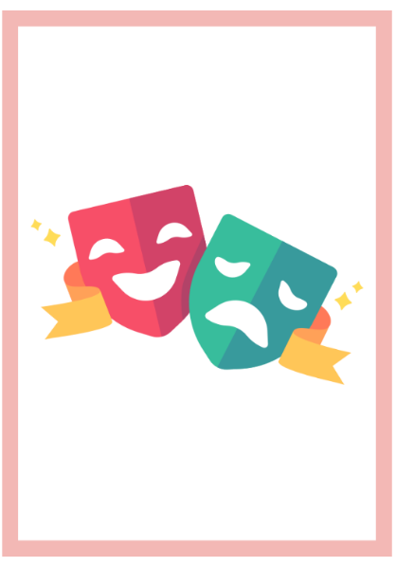
il teatro

Slide 3

l’arte

Slide 4

l’inglese

Slide 5

la geografia

Slide 6

la storia

Slide 7

l'italiano

Slide 8

il latino

Slide 9
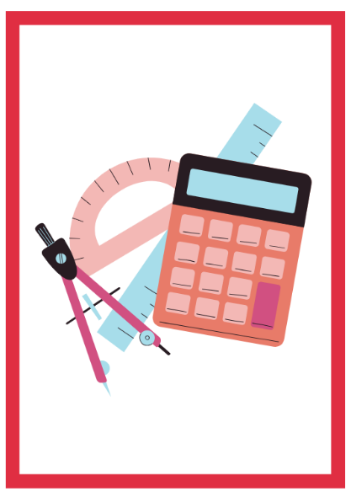
la matematica

Slide 10

la musica

Slide 11

l'educazione fisica

Slide 12

le scienze

Slide 13

l'informatica

Slide 14
orario
ora | lunedì | martedì | mercoledì | giovedì | venerdì
9:00 am | inglese | matematica | italiano | scienze | teatro
10:00 am | italiano | scienze | inglese | matematica | latino
11:00 am | pausa | pausa | pausa | pausa | pausa
12:00 pm | matematica | educazione fisica | storia | italiano | informatica
1:00 pm | storia | educazione fisica | scienze | geografia | educazione fisica
2:00 pm | scienze | storia | musica | arte | educazione fisica
Notes:
Cosa hai [day] alle [time]?

Slide 15
A che ora hai teatro?
When do you have…? Do you like…?
A che ora hai teatro?
Ho teatro venerdì alle nove.
ora | venerdì
9:00 am | teatro
10:00 am | latino
11:00 am | pausa
12:00 pm | informatica
1:00 pm | educazione fisica
2:00 pm | educazione fisica
Ti piace il teatro?
Sì, mi piace (molto).
No, non mi piace.
Mi piace un po’.
Non mi piace per niente.

Slide 16
A che ora hai arte?
When do you have…? Do you like…?
A che ora hai arte?
Ho arte giovedì alle due.
ora | giovedì
9:00 am | scienze
10:00 am | matematica
11:00 am | pausa
12:00 pm | italiano
1:00 pm | geografia
2:00 pm | arte
Ti piace l’arte?
Sì, mi piace (molto).
No, non mi piace.
Mi piace un po’.
Non mi piace per niente.

Slide 17
A che ora hai inglese?
When do you have…? Do you like…?
A che ora hai inglese?
Ho teatro mercoledì alle dieci.
ora | mercoledì
9:00 am | italiano
10:00 am | inglese
11:00 am | pausa
12:00 pm | storia
1:00 pm | scienze
2:00 pm | musica
Ti piace l’inglese?
Sì, mi piace (molto).
No, non mi piace.
Mi piace un po’.
Non mi piace per niente.

Slide 18
A che ora hai geografia?
When do you have…? Do you like…?
_ ___ ___ hai geografia?
Ho geografia giovedì all’una.
ora | giovedì
9:00 am | scienze
10:00 am | matematica
11:00 am | pausa
12:00 pm | italiano
1:00 pm | geografia
2:00 pm | arte
Ti piace la geografia?
Sì, mi piace (molto).
No, non mi piace.
Mi piace un po’.
Non mi piace per niente.

Slide 19
A che ora hai storia?
When do you have…? Do you like…?
______ h__ storia?
Ho storia lunedì all’una.
ora | lunedì
9:00 am | inglese
10:00 am | italiano
11:00 am | pausa
12:00 pm | matematica
1:00 pm | storia
2:00 pm | scienze
Ti piace la storia?
Sì, mi piace (molto).
No, non mi piace.
Mi piace un po’.
Non mi piace per niente.

Slide 20
A che ora hai italiano?
When do you have…? Do you like…?
______ ___ italiano ?
Ho italiano lunedì alle dieci.
ora | lunedì
9:00 am | inglese
10:00 am | italiano
11:00 am | pausa
12:00 pm | matematica
1:00 pm | storia
2:00 pm | scienze
Ti piace l’italiano?
Sì, mi piace (molto).
No, non mi piace.
Mi piace un po’.
Non mi piace per niente.

Slide 21
A che ora hai latino?
When do you have…? Do you like…?
A che ora hai latino?
H_ latino ______ì alle dieci.
ora | venerdì
9:00 am | teatro
10:00 am | latino
11:00 am | pausa
12:00 pm | informatica
1:00 pm | educazione fisica
2:00 pm | educazione fisica
Ti piace il l_____?
Sì, mi piace (molto).
No, non mi piace.
Mi piace un po’.
Non mi piace per niente.

Slide 22
A che ora hai matematica?
When do you have…? Do you like…?
A che ora hai matematica?
Ho matematica ______ì alle ____.
ora | martedì
9:00 am | matematica
10:00 am | scienze
11:00 am | pausa
12:00 pm | educazione fisica
1:00 pm | educazione fisica
2:00 pm | storia
T_ p____ la matematica?
Sì, mi piace (molto).
No, non mi piace.
Mi piace un po’.
Non mi piace per niente.

Slide 23
A che ora hai scienze?
When do you have…? Do you like…?
______ ___ scienze?
__ scienze _________ alle ___.
ora | martedì
9:00 am | matematica
10:00 am | scienze
11:00 am | pausa
12:00 pm | educazione fisica
1:00 pm | educazione fisica
2:00 pm | storia
__ _____iono?
Sì, mi piacciono (molto).
No, non mi piacciono.
Mi piacciono un po’.
Non mi piacciono per niente.

Slide 24
A che ora hai musica?
When do you have…? Do you like…?
ora | mercoledì
9:00 am | italiano
10:00 am | inglese
11:00 am | pausa
12:00 pm | storia
1:00 pm | scienze
2:00 pm | musica

Slide 25
A che ora hai educazione fisica?
When do you have…? Do you like…?
ora | martedì
9:00 am | matematica
10:00 am | scienze
11:00 am | pausa
12:00 pm | educazione fisica
1:00 pm | educazione fisica
2:00 pm | storia

Slide 26
A che ora hai informatica?
When do you have…? Do you like…?
ora | venerdì
9:00 am | teatro
10:00 am | latino
11:00 am | pausa
12:00 pm | informatica
1:00 pm | educazione fisica
2:00 pm | educazione fisica

Slide 27
Copyright
© State of New South Wales (Department of Education), 2024
The copyright material published in this resource is subject to the Copyright Act 1968 (Cth) and is owned by the NSW Department of Education or, where indicated, by a party other than the NSW Department of Education (third-party material).
Copyright material available in this resource and owned by the NSW Department of Education is licensed under a Creative Commons Attribution 4.0 International (CC BY 4.0) license.
This license allows you to share and adapt the material for any purpose, even commercially.
Attribution should be given to © State of New South Wales (Department of Education), 2024.
Material in this resource not available under a Creative Commons license:
the NSW Department of Education logo, other logos and trademark-protected material
material owned by a third party that has been reproduced with permission. You will need to obtain permission from the third party to reuse its material.
Links to third-party material and websites
Please note that the provided (reading/viewing material/list/links/texts) are a suggestion only and implies no endorsement, by the New South Wales Department of Education, of any author, publisher, or book title. School principals and teachers are best placed to assess the suitability of resources that would complement the curriculum and reflect the needs and interests of their students.
If you use the links provided in this document to access a third-party's website, you acknowledge that the terms of use, including licence terms set out on the third-party's website apply to the use which may be made of the materials on that third-party website or where permitted by the Copyright Act 1968 (Cth). The department accepts no responsibility for content on third-party websites.
Notes:
Slide not shared

